Slide 1
프로젝트명 등록/변경 화면 기능정의서
작성자
고두현
소속
SGH. 정보시스템실. 정보개발팀
작성일
21.06.23

Slide 2
문서 업데이트 이력
날짜 | 업데이트 내용 | 업데이트 페이지 | 변경자
21.06.23 | 초안작성 | 전체 | 고두현

Slide 3
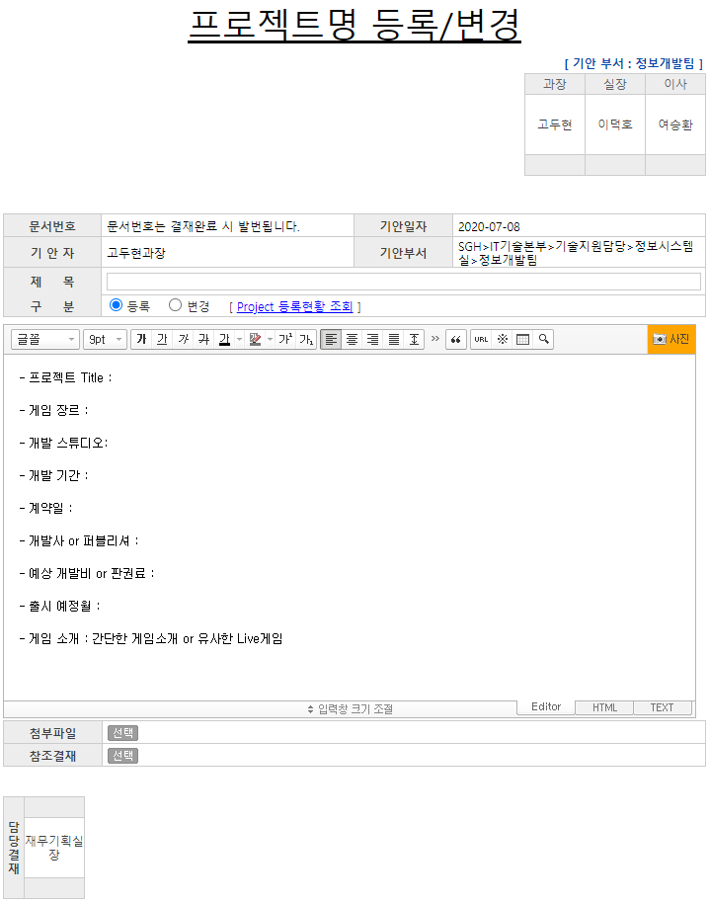
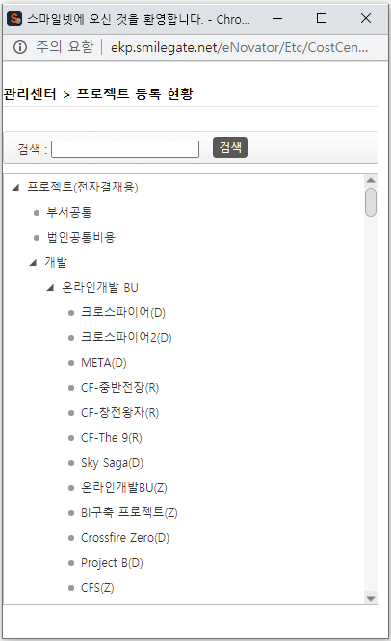
프로젝트명 등록/변경 신청서
Description
1. 구분
- 등록/변경 구분 Radio 버튼
: chaangeFormInfo()
2. Project 등록현황 조회
- 프로젝트 현황 정보 조회 팝업
: GetRemindPrice()
3. 내용
- 프로젝트 정보 기입
: fnGoPJTList()
1
2
3

